Slide 1
Проект «свежесть »
Автоматизированная система
проветривания помещения
студента Князева Н. А.
рук. Кривонос А. В.

Slide 2


Актуальность
1. Пониженная влажность
Актуально для помещений в зимний период
2. Повышенный уровень СО2
Острая проблема для помещения с большим количеством людей
3. Перепады температур
Проветривание помещений часто образует сквозняк

Slide 3



Решение
«Свежесть» поможет избежать таких ситуаций как:
Духота в кабинете, зале или спальной комнате
Повышенная утомляемость
Постоянное взаимодействие с окном
Нехватка влажности в помещении
Сквозняки

Slide 4

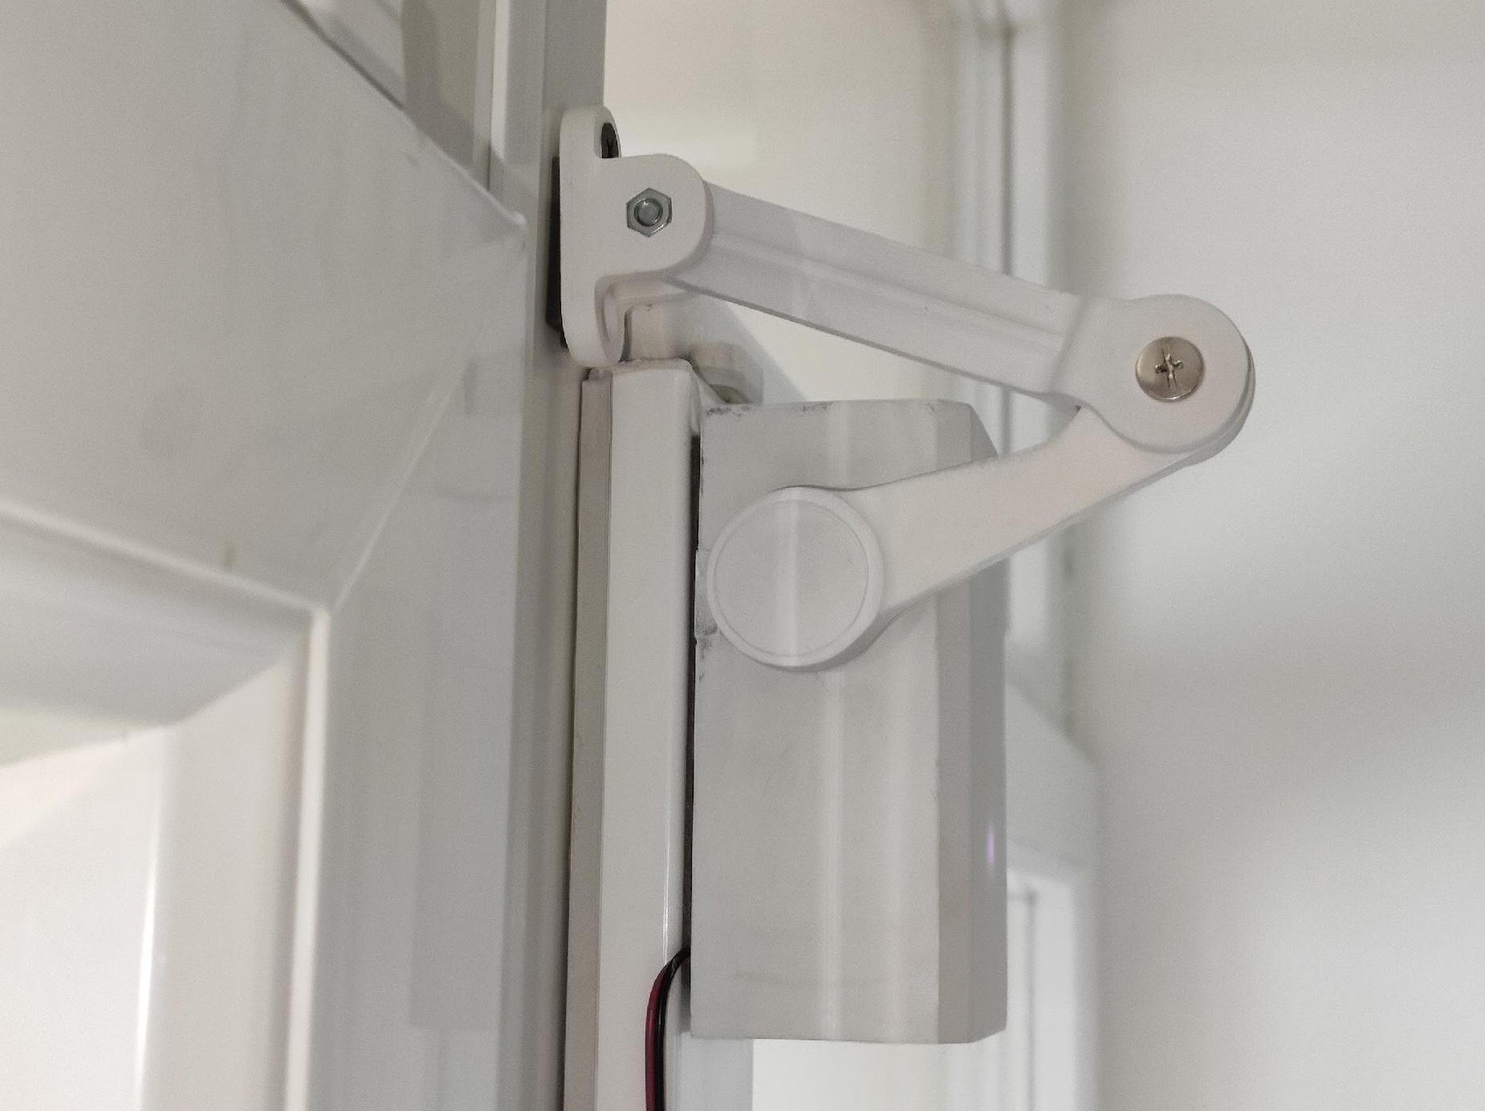
Технологическая часть
Монополия производства
Impossible
Образец
Интеграция с голосовым помощником
Hard
Приложение
Normal
Базовая версия устройства
Easy

Slide 5

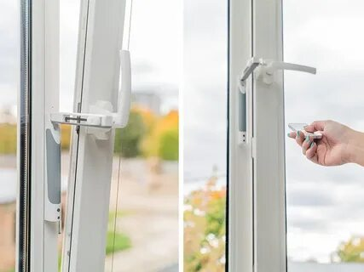
Конкурентоспособность
Минусы
Цена
1 режим работы ( открыть, закрыть )
Слабые аккумуляторы
Шум
Мощность
Неудобный интерфейс

Slide 6
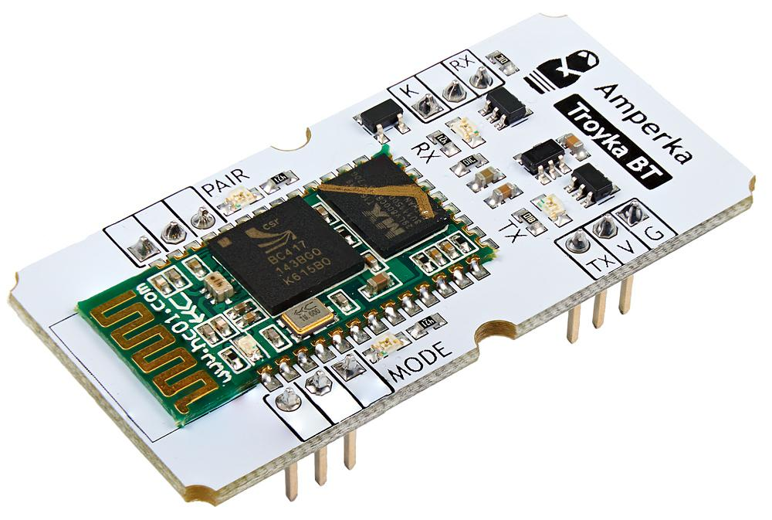
Интерфейсы связи
Bluetooth модуль
Характеристики:
Напряжение питания: 3,3–5 В
Потребляемый ток: 50 мА
Радиус действия: до 10 метров
Чип Bluetooth: HC-05(BC417143)
Интерфейс: последовательный порт
Габариты: 50,8×25,4 мм
Bluetooth модуль - это электронное устройство, которое обеспечивает беспроводную связь и передачу данных между устройствами с поддержкой Bluetooth технологии.

Slide 7
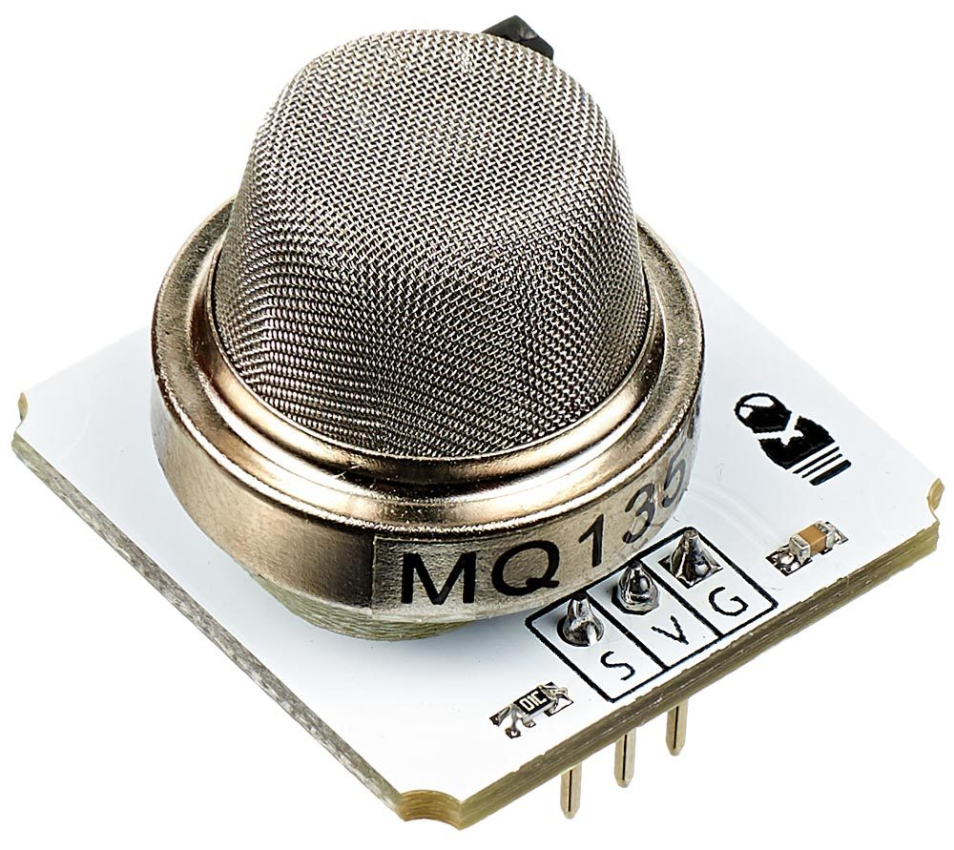
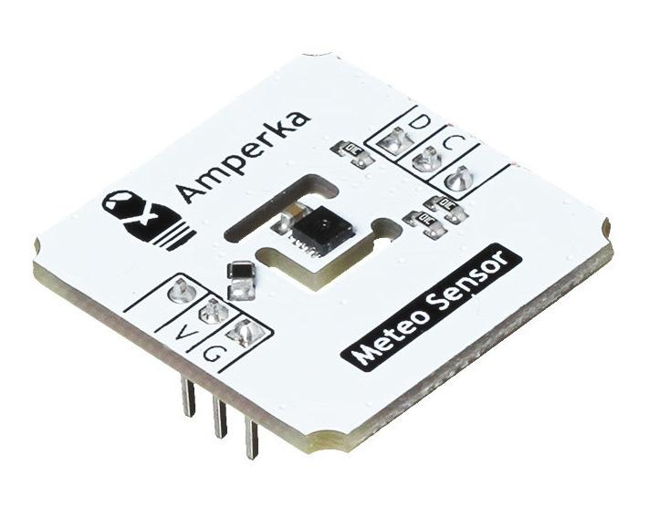
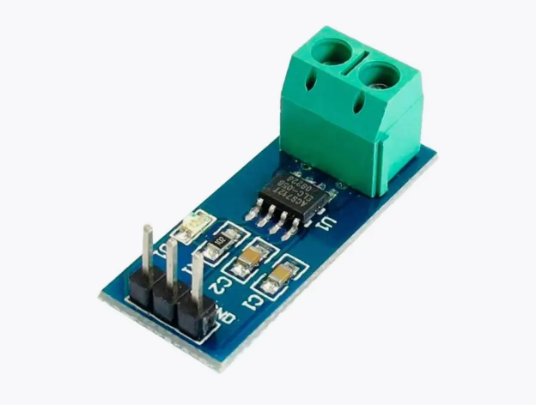
Датчики
Датчик углекислого газа
Датчик силы тока
Цифровой метеодатчик
Характеристики:
Характеристики:
Характеристики:
Напряжение питания: 3.3–5 В
Параметры температуры:
Диапазон измерения: −40…+125 °С
Разрешение: 0,01 °С
Погрешность: ±0.2 °С
Габариты: 25,4×25,4 мм
Сила тока: 5 А
Напряжение : 5 В
чувствительность: 185 мВ/А-
Габариты: размер: 35 * 18 мм
Напряжение питания нагревателя: 5 В
Напряжение питания датчика: 3,3–5 В
Потребляемый ток: 150 мА
Габариты: 25,4×25,4 мм
Встраиваемый датчик измерения силы тока в цепях постоянного или переменного тока до 5 ампер. ACS712 датчик построен на эффекте Холл и имеет линейную зависимость измеряемого тока и выходного сигнального напряжения.
Датчик относиться к полупроводниковым приборам. Принцип работы датчика основан на изменении сопротивления тонкопленочного слоя диоксида олова SnO2 при контакте с молекулами определяемого газа.
Сердце датчика температуры и влажности — микросхема SHT31 от компании Sensirion. Измеряет влажность и температуру среды. Этот метеодатчик отличается надежностью и точностью измерений.

Slide 8
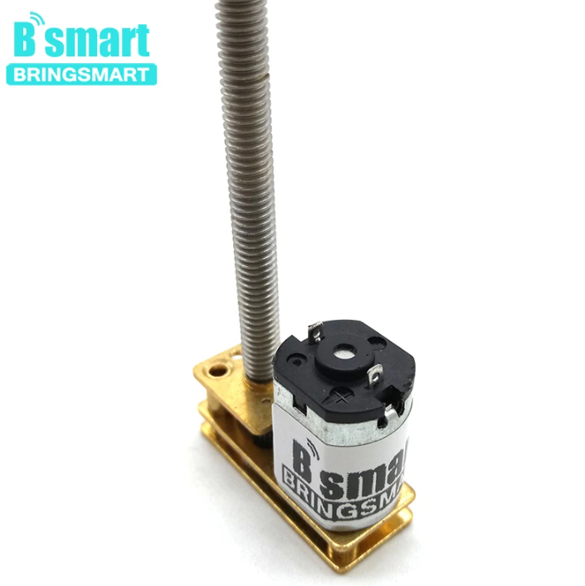
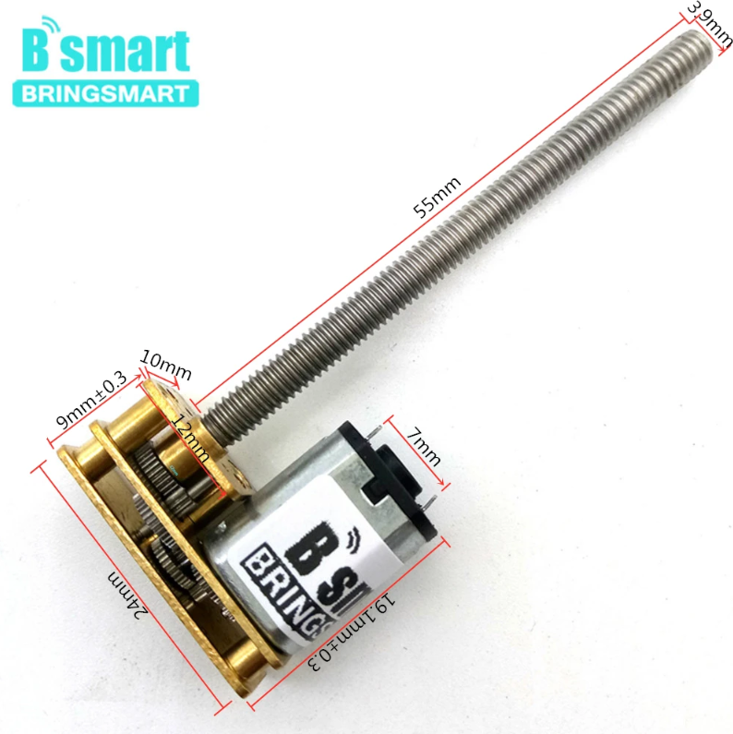
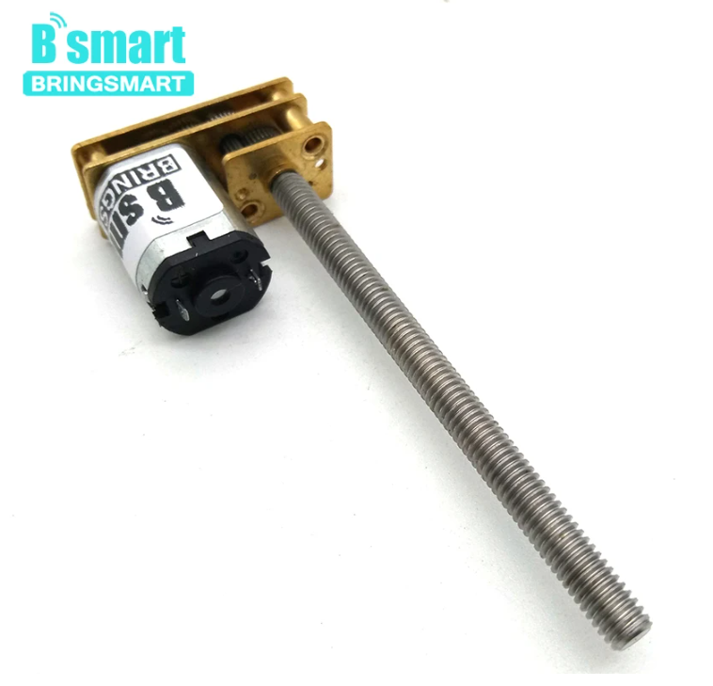
Исполнительные устройства
Резьбовой вал
Резьбовой вал Bringsmart 1024GN20 M4 55 мм. Этот двигатель является универсальным, напряжение 3-12 В, номинальное напряжение 6 в,
Скорость составляет 60 об/мин Скорость будет наполовину ниже входного напряжения 3 в, скорость будет двойной при входном напряжении 12 В.

Slide 9
Дорожная карта проекта
A
1. Исследование и планирование
2. Проектирование и разработка
Определение цели, исследование рынка и возможности реализации
Создание концепции продукта, проектирование базовых версий
B
3. Тестирование и отладка
C
Регулирование и внедрение «фич»
4. Запуск и масштабирование
D
Компиляция проекта и релиз
Мы находимся здесь!

Slide 10
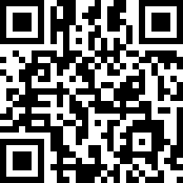
Спасибо за внимание
VK
Со мной можно связаться:
Telegram:
@ConteSwift

